Slide 1

长江汽车电子MES系统方案
群电同津厂
TPMS全面设备管理系统项目进度报告
2020-11-05

Slide 2
项目进度 – TPMS for Chicony Power(2020-11-05)
任务名称 | 计划日期 | 实际日期 | 进度 | 负责人 | 备注
TPMS系统
需求调研 | 2020/10/15 | 2020/10/16 | 100% | 吴健 | 项目启动会议，确定TPMS评估需求范围，确定项目成员，交付时程
规格确认，系统调整 | 2020/10/31 |  | 100% | 郭志男/褚弢 | 项目功能调整
整合测试 | 2020/11/15 |  | 60% | 朱令/褚弢 | 测试环境搭建，基础服务安装
TPMS服务器进厂 | 2020/11/15 |  |  | 林正义,吴静
Plan-A: Server x2 | 2020/11/30 |  |  | 吴静
Plan-B: Server x1 |  |  | 100% | 林正义 | 群电启动临时Server采购计划
设备数据收集 | 2020/11/20 |  |  | 吴智伟
数据收集模板 |  |  | 50% | 吴健 | 整理A01/A07/T01设备列表，组织TPMS设备数据
产线数据收集 |  |  |  | 吴智伟
上线测试/系统安装 | 2020/11/30 |  | 0% | 朱令
系统试运行、上线 | 2020/12/31 |  | 0% | 朱令
系统验收 | 2020/12/31 |  | 0% | 杨昌霖
设备接入
需求调研 | 2020/10/15 | 2020/10/16 | 100% | 张天超 | 收集三条线主要设备信息，定义采集数据格式要求
设备资料提供 | 2020/10/23 | 2020/10/30 | 100% | 吴智伟 | 主要设备数据接口已确认，仍有需要澄清的问题
规格确认 | 2020/10/31 |  | 80% | 张天超,吴智伟 | FA/锡炉记录数据格式/内容需要再和设备厂商沟通，确定调整方案 锡炉 A1 – 时间间隔、A7 – 写文件延期/倒叙
IoT设备/模组采购 | 2020/11/15 |  | 50% | 张天超 | IoT模块、设备采购
现场布线施工 | 2020/11/21 |  | 30% | 张天超/林正义
功能开发 | 2020/11/30 |  | 20% | 张天超,朱令
试运行、上线 | 2020/12/31 |  | 0% | 张天超,朱令
系统验收 | 2020/12/31 |  | 0% | 吴智伟

Slide 3
TPMS项目实施计划(一期) – Update @ 11/5
10/16 | 10/23 | 10/30 | 11/6 | 11/13 | 11/20 | 11/27 | 12/4 | 12/11 | 12/18 | 12/20 | 12/31
TPMS平台
需求调研
规格确认、系统调整
系统安装
整合测试&线上测试
试运行
上线
验收
2020/10/16
2020/10/E
2020/11/M
2020/11/E
2020/12/E
设备信息收集
2020/11/20
Server进厂
2020/11/B
设备接入
需求调研
规格确认
功能开发
现场布线及设备架设
试運行
上线
验收
2020/10/16
2020/10/E
2020/11/E
2020/12/E
设备资料提供
2020/10/23
2020/10/30
项目需求范围
项目执行计划
设备接入方式
平台功能调整
采集数据确认
平台整合测试
现场环境部署
采集数据收集
主要设备接入
使用功能调整
设备数据导入
采集数据收集
使用培训
系统验收

Slide 4
项目进度/任务
设备数据采集
AOI LOG确认完成，设备商已经修改完程序。
目前初期的数据收集形式和规格都基本完成，剩余细节待导入验证时逐步确认。
完成了对应A1/A7/T1所有类型设备的PLC网关采集程序模板，待逐个验证后，即可针对每个设备批量导入。
有关锡炉等设备的工控机网络，已经接入MES网，再接入TPMS网时，采用双网卡方案
设备接入程序开发,
完成Log监控模式设计：网络共享、文本及excel变更内容、数据解析、数据翻译、数据发送到总线。已在此架构上完成A07锡炉监控。
开发IoT模块采集数据转换接口
设备采购/布线施工
第一批设备采购到位，第二批正在进行中。- 追踪进度 - 晓东，刚收到一件
联系施工单位(昆山讯能网络系统有限公司)，进行规格确认
A01/A07施工内容没问题。- 重新规划IoT内部子网
T01后段是否需要施工，及施工方案，下周待ITC支援人员到厂确认后再定 – 有变化
整理现场任务，制定执行计划

Slide 5
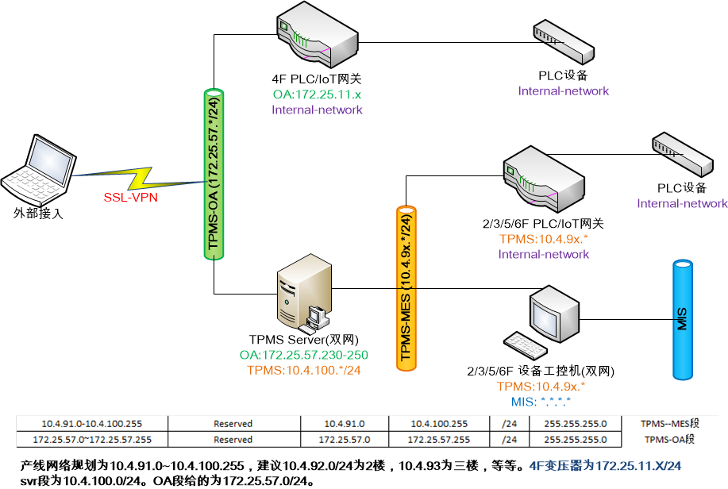
项目进度/任务
TPMS系统调整/测试环境搭建
完成TPMS系统功能调整，系统整合测试
远程访问权限-VPN账户开通
产线网络规划为10.4.91.0~10.4.100.255，建议10.4.92.0/24为2楼，10.4.93为三楼，等等。svr段为10.4.100.0/24。OA段给的为172.25.57.0/24。
后续任务
设备数采现场施工，数据接口逐一确认
TPMS系统调整 & Plan-B方案环境搭建
继续设备接入程序开发

Slide 6
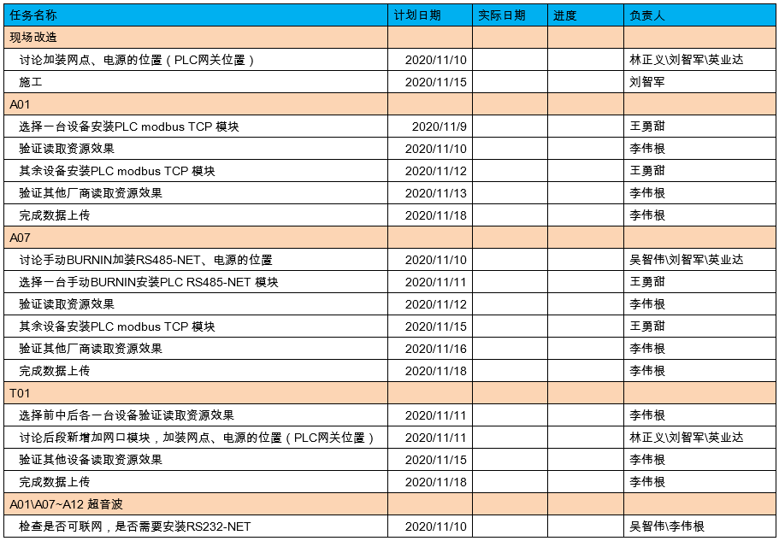
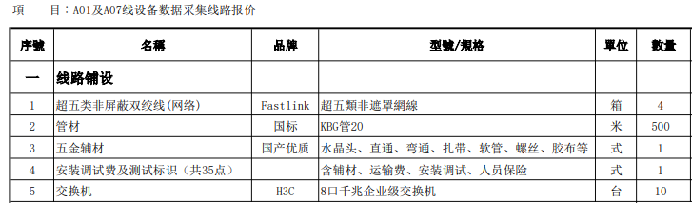
设备数据采集施工计划
第一批设备采购清单:
TPMS设备接入部分现场任务(11/10 ~ 11/18):
项目 | 型号 | 描述 | 实际数量+备品 | 寄苏州 | 寄天津 | 备注
1 | ECU-1251 | 双网口网关 | 6+2 | 7 | 1
2 | UT-6601H | NET 转 RS485 | 11+2 | 12 | 1
3 | GSM18U12-PJ1 | 电源 | 6+2 | 7 | 1
4 | 2芯屏蔽线 | 0.3平方对绞双绞铜网编制 双层屏蔽抗干扰 纯铜 柔软 | 1卷（300米） | 1卷（300米） |  | 黑色
5 | E0308 | 管型端子E0308针型端子 | 1袋（1000） | 1袋（1000）

Slide 7
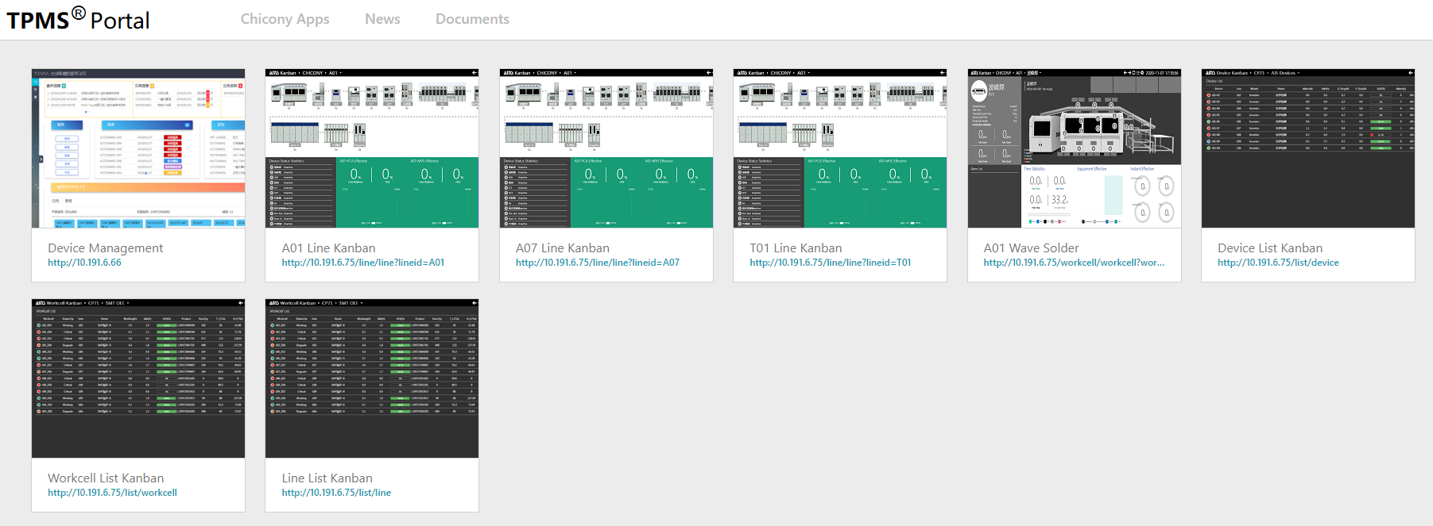
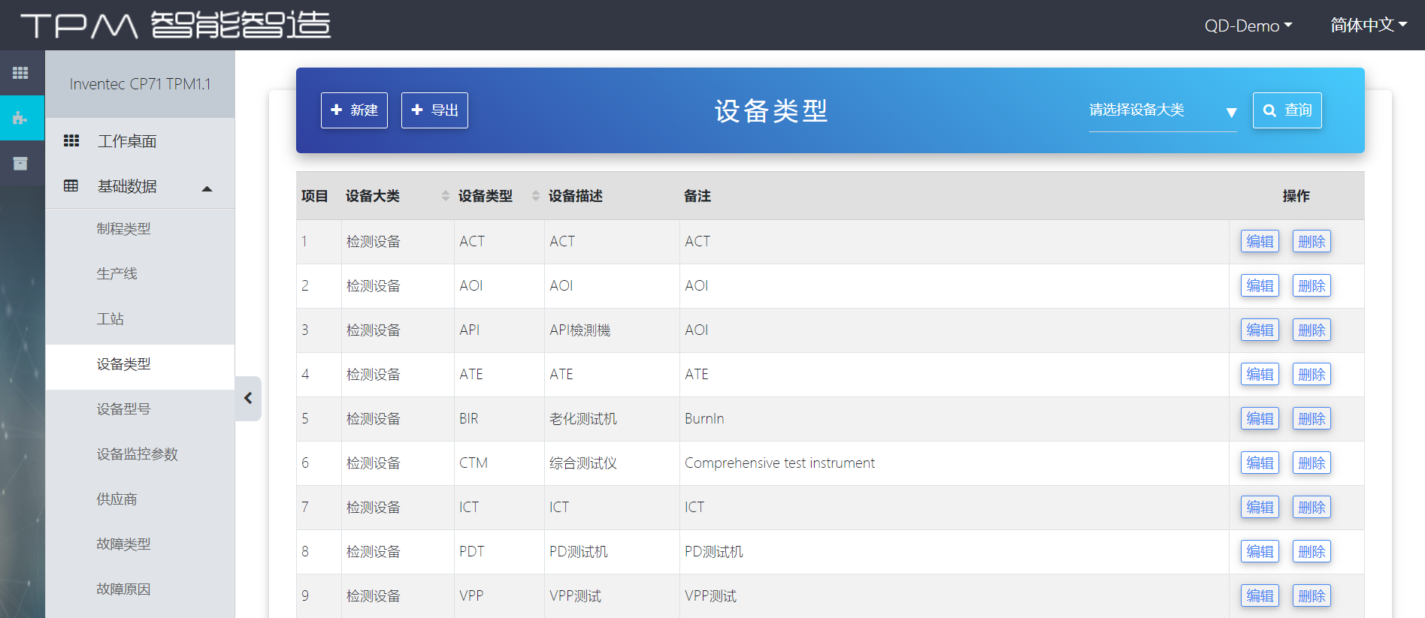
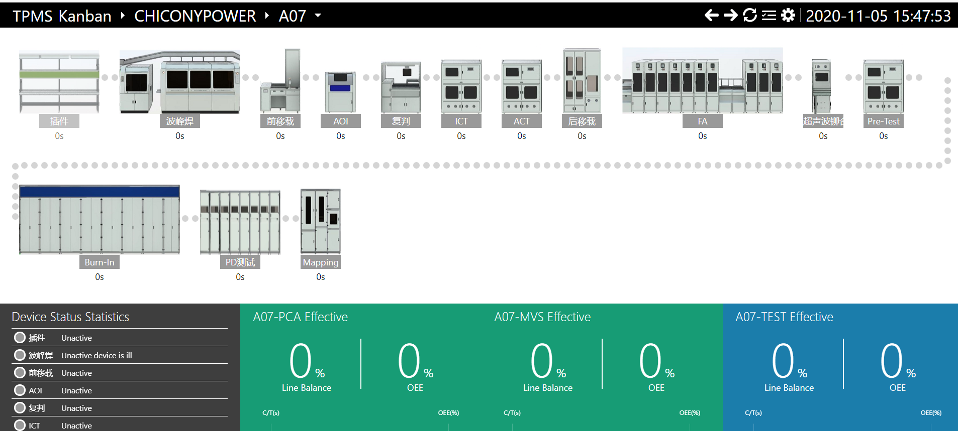
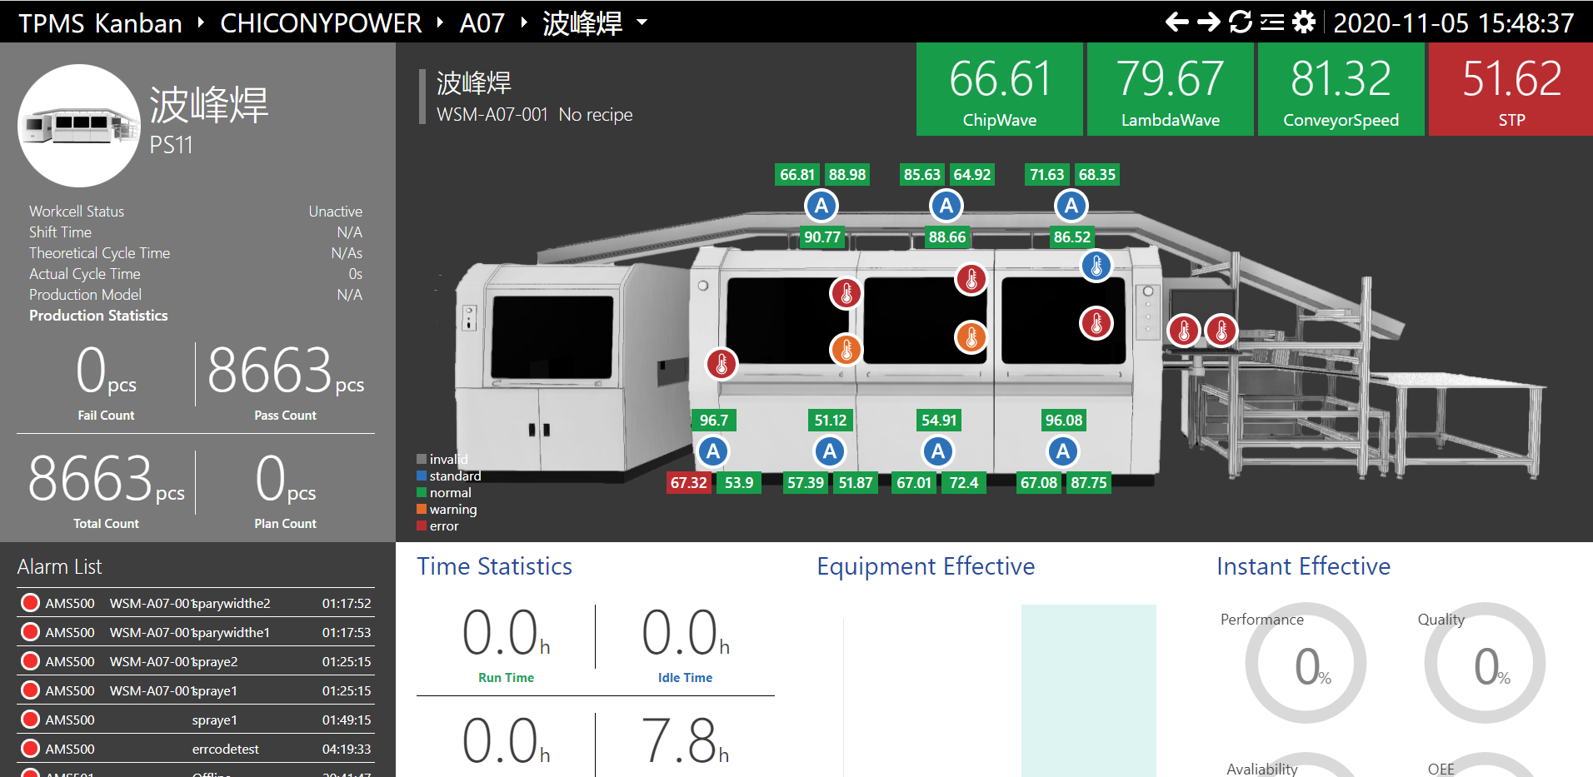
TPMS 页面效果

Slide 8

数据驱动 智造未来

Slide 9
项目进度/任务(2020-10-30)
设备数据采集接口资料提供, 规格确认 – 2020-10-30
群电/设备厂商/ITC 讨论确定主要设备数据采集接口,仍有多项规格未能确定
T01:
T01后段：
经晓东协助再次调研，以及和厂商沟通后，原厂商定义的RS485接口不可用，因此需要给PLC增加通信模块。采用FEN01转网络。
A01/A07:
波峰焊
A1波峰焊：LOG目前是每隔10分钟一个，所以设备参数更新时间为10分钟。是否需要和A7统一格式？结论：会和A7一致
A7波峰焊：结论：ErrLog将会修改为和A1相同格式；A7的LOG倒序问题：结论：会和厂商讨论
组装段：
确认 “18-05-33_A0115_焊shielding-2.txt”和“18-05-33_A0116_焊shielding-1.txt”两个文件名是否命名错误。结论：修改
确认报警时，“設備異常狀態”字段是输出字符还是报警码？结论：是输出在此列，输出为报警码
目前LOG每隔10s产生一次，例如A1,22个工序，每天将产生19万个文件，可能影响系统性能。建议参考A7波峰焊的LOG模式，对LOG合并处理。结论：会和厂商讨论
超音波：
报警产生时，输出的是报警字符还是报警码？结论：报警码
A7超声波可以输出LOG
A1超声波没有LOG输出，需要写程序从串口读取，所以会增加一个外接RS232模块来转换数据。
AOI：
一直联系不上厂商，稍后再更新
TPMS系统调整/测试环境搭建
TPMS系统功能调整，进度预计延误一周
整理A01/A07/T01设备列表，组织TPMS设备数据
设备采购/布线施工
群电采购Server已到厂，进行Hyper-V Server 2019环境安装

Slide 10
项目进度/任务 (2020-10-23)
设备数据采集接口资料提供, 规格确认 – 2020-10-23
群电/设备厂商/ITC 讨论确定主要设备数据采集接口,仍有多项规格未能确定
T01:
目前所有设备所需的基础数据都已经由厂商提供了文档说明。
尚有部分接口形式说明和详细状态/报警信息需要补充。
前段采用HMI的网口连接进行数据采集。
中段采用PLC的网口连接进行数据采集。
后段采用HMI的RS485接口连接进行数据采集。
A01/A07:
波峰焊：有提供LOG，但是还需要进行重新整理更新，还需要增加设备状态和报警信息。
刮板机/移载/升降机：更改为从PLC读取数据，具体接口形式和数据内容等待厂商提供。
AOI：等待厂商提供LOG。
移载机/复判/ICT/ACT/抓取机/升降机：更改为从PLC读取数据，具体接口形式和数据内容等待厂商提供。
组装段：等待提供正式LOG。
超音波：LOG已经提供，但是缺少报警信息。
BurnIn/FinalTest:修改为从PLC读取数据，等待厂商提供Modbus TCP/Modbus RTU接口和数据内容。
Mapping:修改为从PLC读取数据，等待厂商提供接口形式和数据内容。
A07插件机：等待厂商提供LOG形式。
A07增加Pre-ATE:等待确认可行的接口和数据形式。
TPMS系统调整/测试环境搭建
TPMS系统功能调整，进度正常，计划10/30完成
ITC测试环境部署，完成所有VM基础环境搭建

Slide 11
项目进度/任务(2020-10-19)
需求调研 – 2020-10-13 ~ 2020-10-15 @ 群电
评估环境准备 - tpm.inventectj.com/QD-Demo/123
现场调研，需求收集
数据采集 – IoT/工控机 – Tico整理设备数据采集评估报告，数据格式要求
TPM设备/备品管理功能介绍 – 参考”TPMS项目功能范围(一期交付功能)”
平台需求(Include & Exclude)
包含: - 原则上，以TPMS目前功能为主，TPM - 设备管理，备品管理，移动作业, 本地用户认证；AMS - 设备监控平台/看板
不包含: 域用户认证、报警邮件、追加的两个设备看板、设备图片资源美化
项目启动会议
Kickoff meeting – 参考”TPMS全面设备管理系统项目启动会-20201015_v1.pptx”
调研报告发布 - Tico整理设备数据采集评估报告，数据格式要求
开发计划发布 – 定义主要任务节点里程碑, 参考”TPMS项目实施计划(一期)”
确定项目团队主要成员 – 参考”项目组织结构”

